Slide 1
计算方法
非线性方程的解法

Slide 2
内容
2.3 根的初始近似值的确定
2.1 不动点迭代法

Slide 3
2.3 根的初始近似值的确定
方法：可画出函数的图形，然后分析确定根的初始近似值。
画图：绘制区间[a, b]内的函数y=f(x)
将区间划分为N等份，a=x₀<x₁<…<x_{N}=b，并计算函数值y_{k}=f(x_{k})；
使用线段或曲线拟合方式连接N个点。
注意：必须确保有足够的点，才能保证当函数变化很快时曲线部分不丢失根。

Slide 4
二个评定准则
y_{k-1}y_{k}<0：邻接的两个连续点(x_{k-1}, y_{k-1})和(x_{k}, y_{k})位于x轴的两边，则根据中值定理，在区间[x_{k-1}, x_{k}]内至少有一个根。
|y_{k}|<ε且(y_{k}-y_{k-1})(y_{k+1}-y_{k})<0：表示|y_{k}|足够小，且曲线y=f(x)的斜率在(x_{k}, f(x_{k}))附近改变符号。

Slide 5
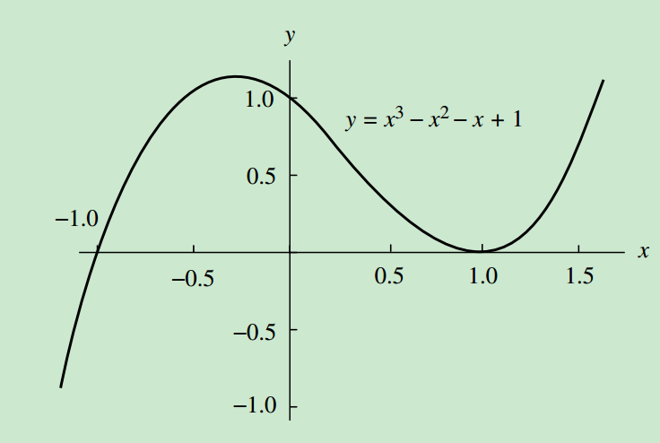
例2.9：在区间[-1.2, 1.2]内寻找方程x³-x²-x+1=0的根的近似值位置。

Slide 6
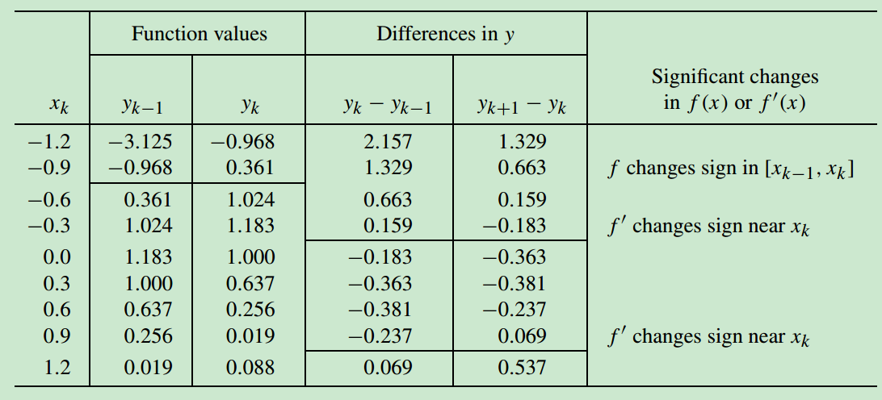
例2.9：在区间[-1.2, 1.2]内寻找方程x³-x²-x+1=0的根的近似值位置。
解：选择N=8

Slide 7
例2.9：在区间[-1.2, 1.2]内寻找方程x³-x²-x+1=0的根的近似值位置。
f(x)在区间[-1.2, -0.9]内改变符号，所以值-1.05是一个根的近似值；
在x_{k}=-0.3附近斜率改变符号，但f(-0.3)=1.183，因此-0.3不在根附近，即不是根的近似值；
在x_{k}=0.9附近斜率改变符号，且f(0.9)=0.019，因此0.9是一个根的近似值。

Slide 8
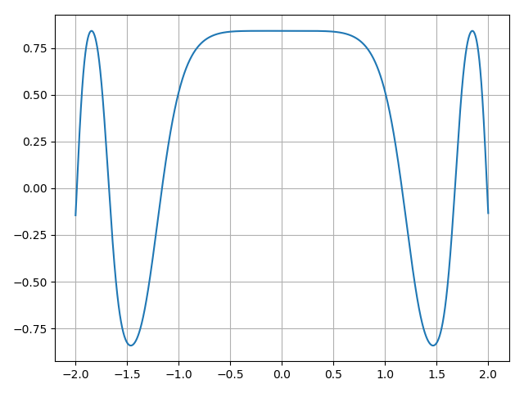
2.3 根的初始近似值的确定
程序2.4（求解根近似值位置）为了粗略估算方程f(x)=0在区间[a, b]的根的位置，使用等间距采样点和前述两个评定准则。
例2.10 求解函数f(x)=sin(cos(x³))在区间[-2, 2]内根的近似位置。
[-1.9875 -1.6765 -1.1625 1.1625 1.6765 1.9875]

Slide 9
2.1 不动点迭代法
迭代法也称逐次逼近法，是数值计算中一种典型的方法。
其思想是逐次逼近，即首先给出方程的根的一个近似初始值，然后反复使用某一个公式校正这个初始值，使之逐步精确化，达到满足预先给出的精度要求为止。

Slide 10
2.1 不动点迭代法
设法把方程f(x)=0转化为：x=g(x)，并构造迭代公式：
p_{n+1}=g(p_{n}) ，其中n=0, 1,…
在有根区间[a, b]上取一点p₀作为方程f(x)=0的初始近似根，代入上式，得到p₁=g(p₀)，p₂=g(p₁), …, 从而得到序列{p_{n}}，如果
则P是函数g(x)的不动点，也是方程f(x)=0的根。

Slide 11
2.1 不动点迭代法
如果序列{p_{n}}的极限存在，则称迭代公式p_{n+1}=g(p_{n})是收敛的，否则称迭代公式是发散的。
因此，在使用迭代法求方程根时，首先要考虑的问题是：如何选取迭代函数g(x)，使迭代公式p_{n+1}=g(p_{n})收敛。

Slide 12
例1：求f(x)=x³-x-1=0的一个根
解：把f(x)=0转换为两种等价形式：
由于f(1)=-1, f(2)=5，从而[1, 2]为有根区间，取初始值p₀=1.5，迭代结果见下表：
n | 0 | 1 | 2 |  | 11
 | 1.5 | 1.35721 | 1.33086 | … | 1.324718
 | 1.5 | 2.37500 | 12.39648 | …
收敛
发散

Slide 13
不动点定理
设有: g, g’∈C[a, b]; K是一个正常数; p₀∈(a, b); 对于所有x∈[a, b]，有g(x)∈[a, b]，则：
(1) 如果对于所有x∈[a, b]，有|g’(x)|≤K<1，则迭代公式p_{n+1}=g(p_{n})将收敛到唯一不动点P∈[a, b]，且有如下误差估计式：
(2) 如果对于所有x∈[a, b]，有|g’(x)|>1，则迭代公式发散。

Slide 14
讨论例1的两种迭代公式的收敛性
解：
迭代公式： ，对于任意x∈[1, 2]有g₁(x)∈[1.26, 1.45]⊂[1, 2]，g’₁(x)≤0.21<1，因此对于任何初值p₀∈[1, 2], 迭代公式g₁(x)都收敛到区间[1, 2]上的唯一不动点P。
迭代公式： ，对于任意x∈[1, 2]有g₂(x)∈[0, 7]，g’₂(x)>1，不满足收敛条件，因此该迭代公式发散。

Slide 15
不动点定理的误差估计式
由不动点定理的误差估计式，只要前后两次迭代p_{n}, p_{n-1}足够接近，就可以使近似值p_{n}与方程的根P足够接近，因此在实际计算中常使用|p_{n}-p_{n-1}|<ε来控制迭代过程，ε是预先给定的精度。
另外，由后一式可见，K越小则|P-p_{n}|收敛于0的速度越快，当K比较接近于1时，收敛会很缓慢。

Slide 16
不动点迭代的图形解释
从图形角度分析，函数y=g(x)的不动点是函数y=g(x)与y=x的交点。

Slide 17
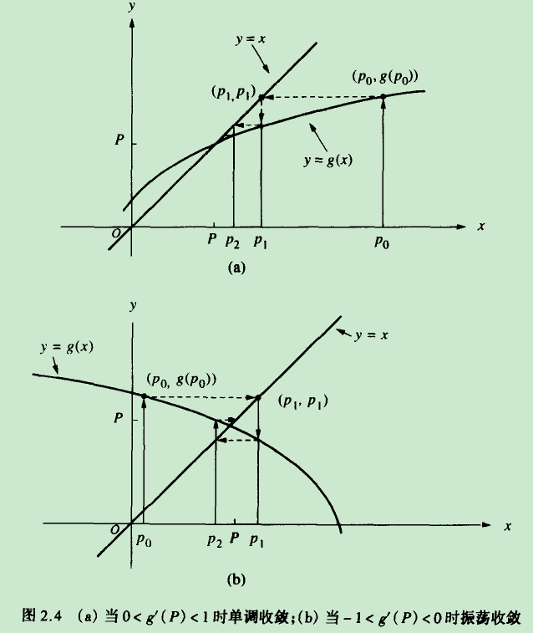
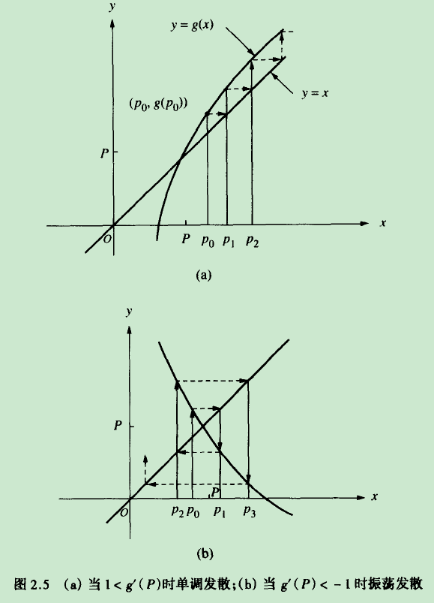
收敛与发散

Slide 18
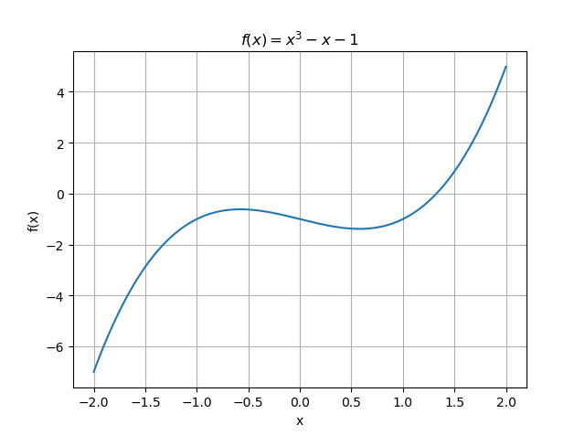
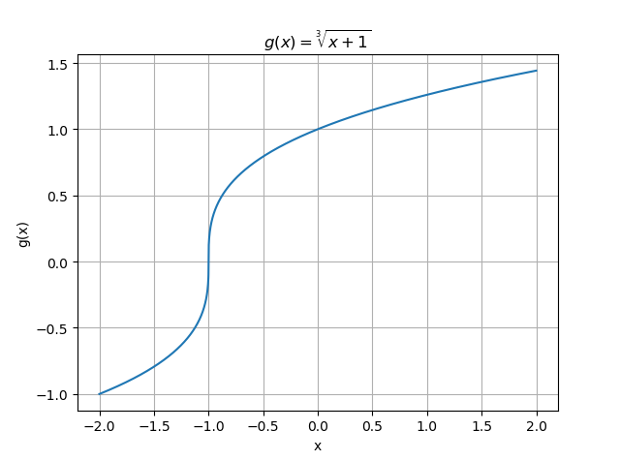
2.1 不动点迭代
程序2.1（不动点迭代）求解方程x=g(x)的根，起始值为p₀，迭代公式为p_{n+1}=g(p_{n})。
例1：寻找方程x³-x-1=0的根的近似值位置，然后使用不动点迭代法求方程的根。

Slide 19
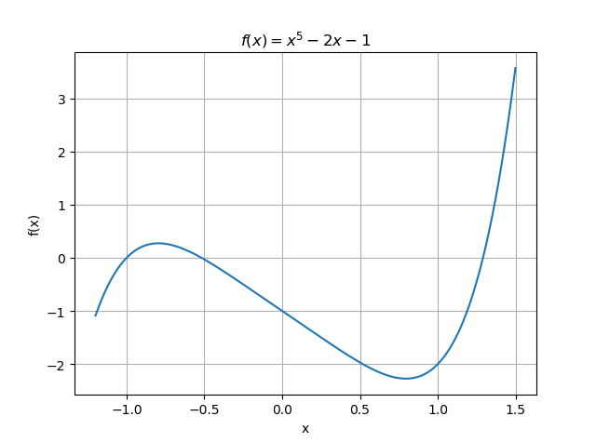
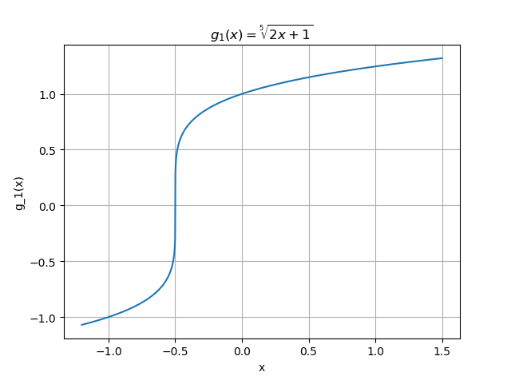
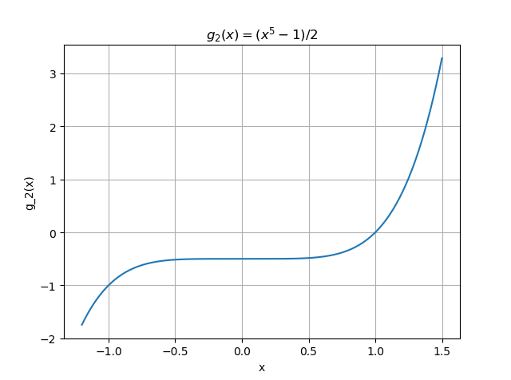
作业
寻找方程x⁵-2x-1=0的根的近似值位置，然后使用不动点迭代法求方程的根。

Slide 20
End

